Slide 1
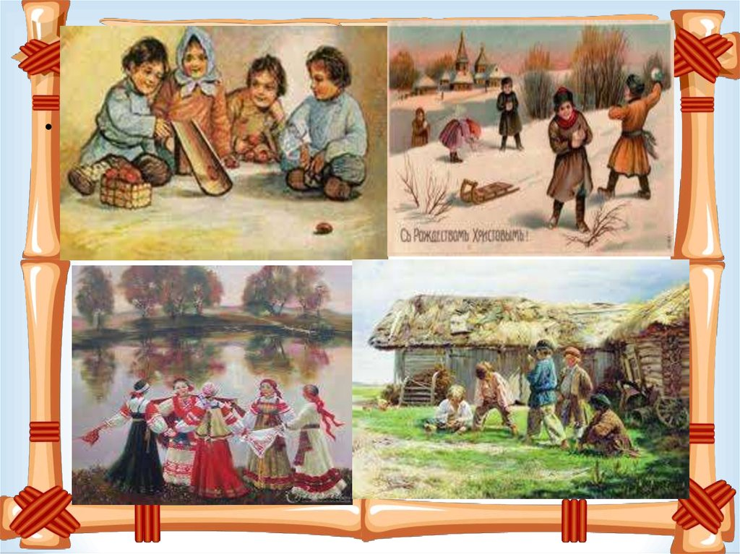
Игры из бабушкиного сундука
Выполнила:
Куцакова М.А.
МКДОУ «Детский сад «Незабудка»

Slide 4
БЫТОВЫЕ ИГРЫ

Slide 5
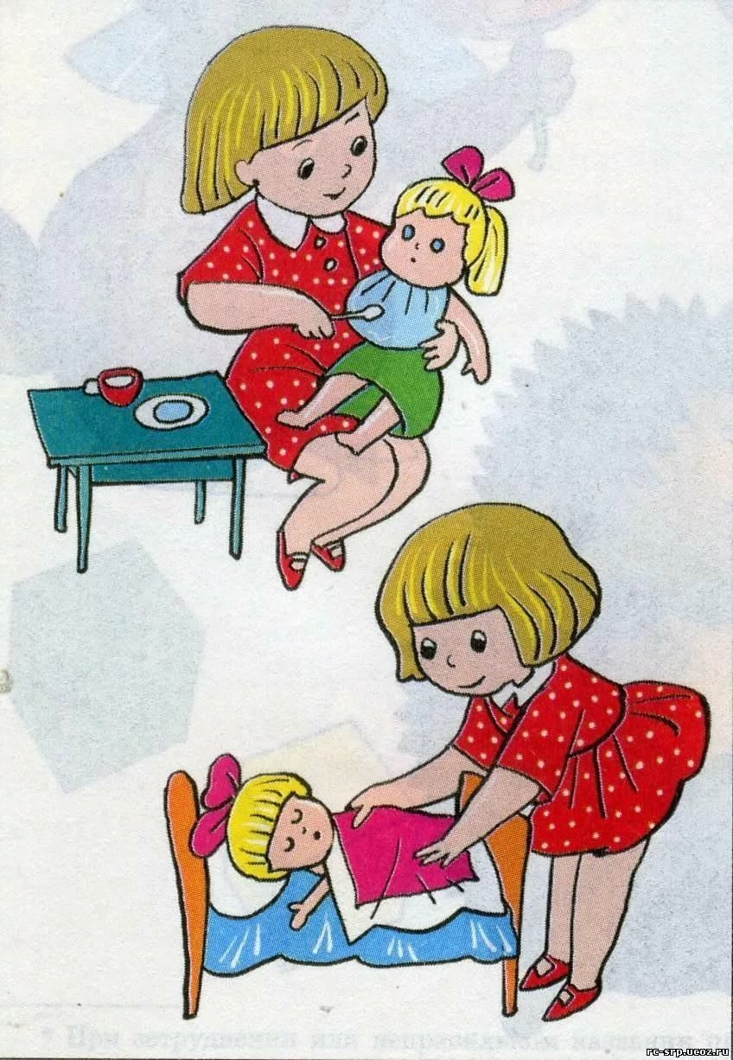
Игра «Дочки матери»

Slide 6
– В эти игры девочки играли. Кукол ни у кого не было, поэтому их делали сами. Тряпичные куклы делали из ваты и лоскутков ткани. Тряпичную куклу перетягивали вокруг пояса, волосы делали из пакли, а глаза рисовали углем. А еще куклы были с глиняной головой и мягким тряпичным туловищем. Кукол делали также из соломы. Вырезали кукол из картона и наряжали их в разные наряды из цветной бумаги, играли в «дочки-матери». Очень любили играть с цветочными куколками. Головка у куклы была из цветочка мальвы, а платья собирали из всевозможных распустившихся цветов.

Slide 7
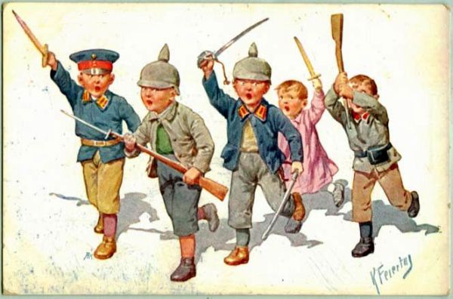
Игра «Войнушки»
Все мальчики того времени они играли в основном в игру под названием «Войнушки». В эту игру могут играть неопределённое количество детей. Они делали себе различное оружие из подручных средств: автоматы, ножи, пистолеты. Одевались в старую форму, делали из репейника ордена на эту форму, брали у своих родителей военные фуражки и представляли себя солдатами. Дети разделялись на два лагеря: один был «СВОИ», а другой «ВРАГИ». Они представляли, себе всякие сюжеты из военных фильмов, проигрывали их. Это было очень интересно и увлекательно.

Slide 8
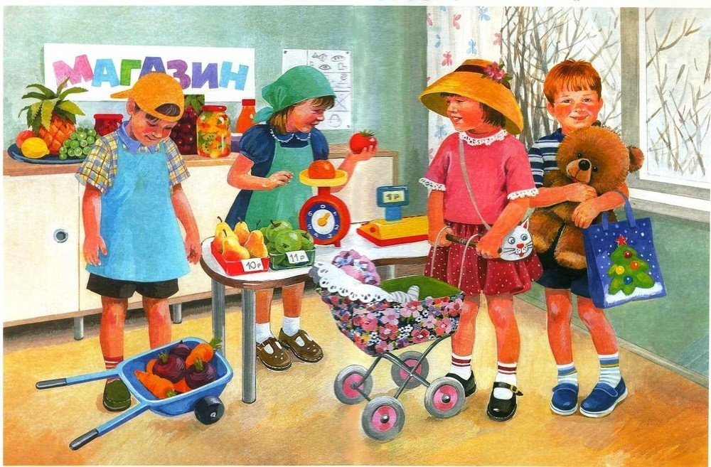
«Магазин»
Мы любили играть в «Магазин». Делали из коробки кассу, а для «продажи» делала разные поделки.
С друзьями из коробок устраивали прилавки, из досок и кирпичей – весы. Продавали всё: щепки – селёдка, круглые палки – колбаса, песок – сахар, камешки – конфетки (иногда даже в фантиках), листья с деревьев были деньгами. Кто-то был продавцом, кто-то покупателем.

Slide 9
ИГРЫ - ЗАБАВЫ

Slide 10
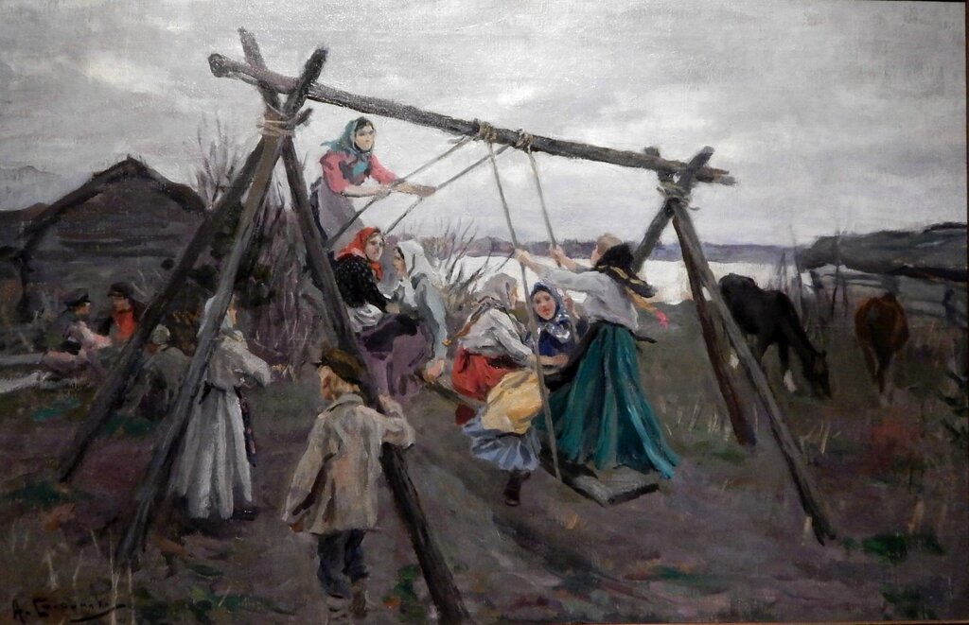
Игра «Качели – карусели»
Бабушки и дедушки любили качаться на качелях, которые мастерили их папы между деревьев из верёвки. На этих качелях дети любили устраивать соревнования – кто быстрее и сильнее раскрутится на них. Иногда вместо карусели вбивали во дворе столб, прикрепляли на него веревки с петлями, и дети крутились вокруг столба до головокружения.
Была ещё такая забава – брали деревянное бревно, клали на него доску. Один вставал на один конец доски, другой прыгал. Нужно было подлететь как можно выше и приземлиться на ноги.

Slide 11
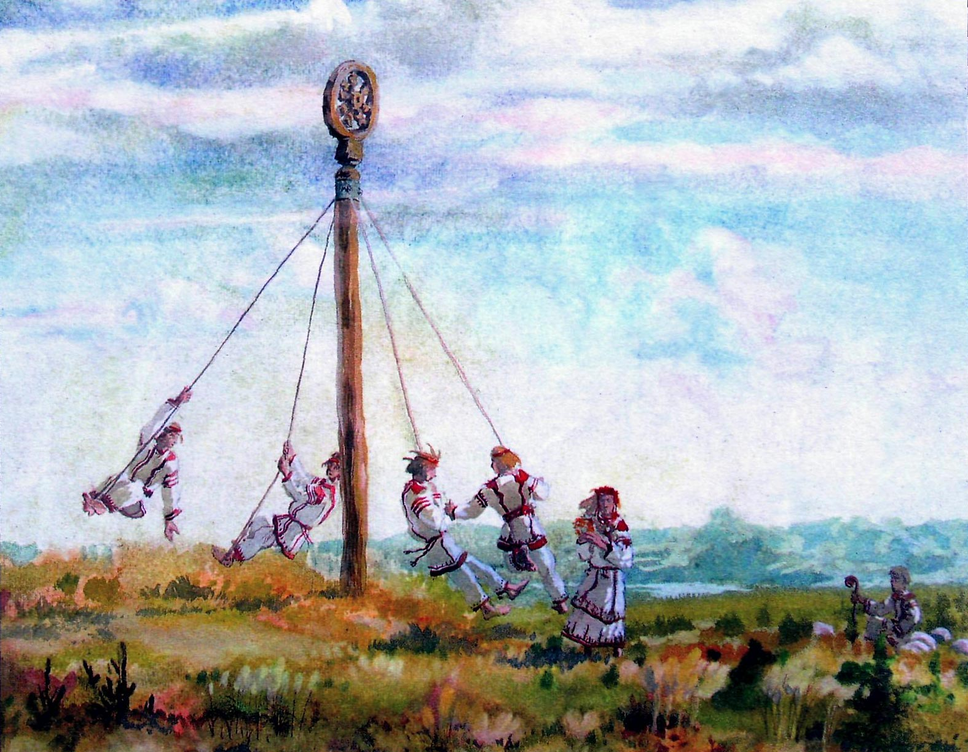
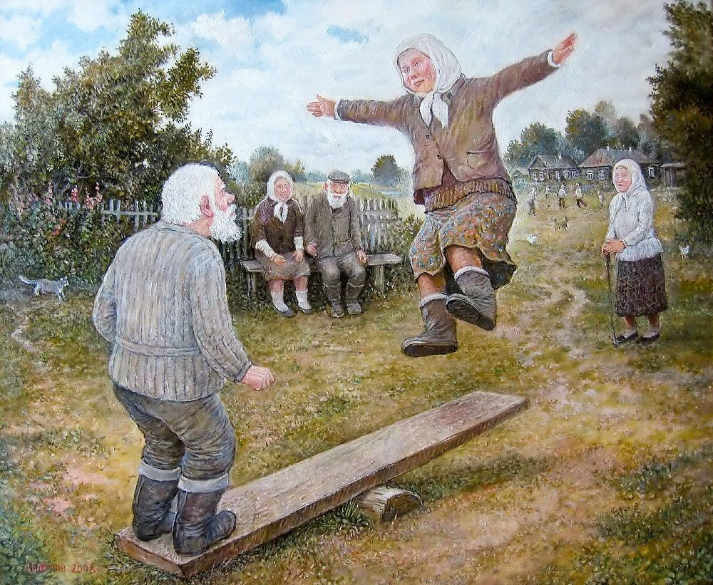

Slide 12
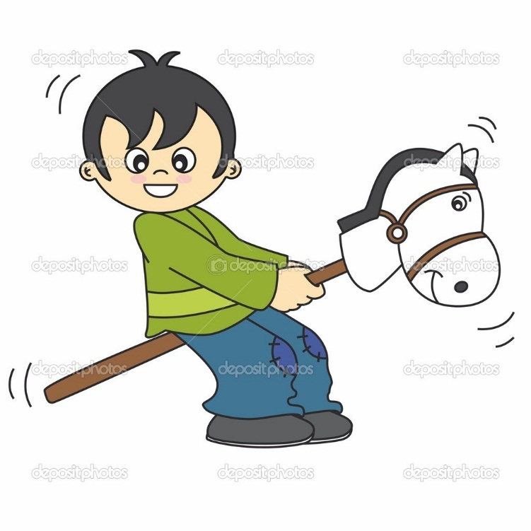
Игра «Деревянные лошадки»
Лошадкой служили деревянная палка и хворостинка.

Slide 13
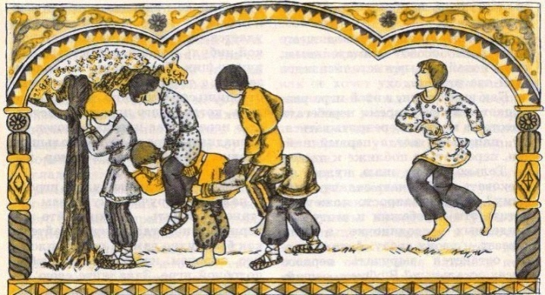
Игра «Чехарда»
– где прыгают через спину товарища. Мы в деревне играли и взрослые и дети. Было очень весело!

Slide 14
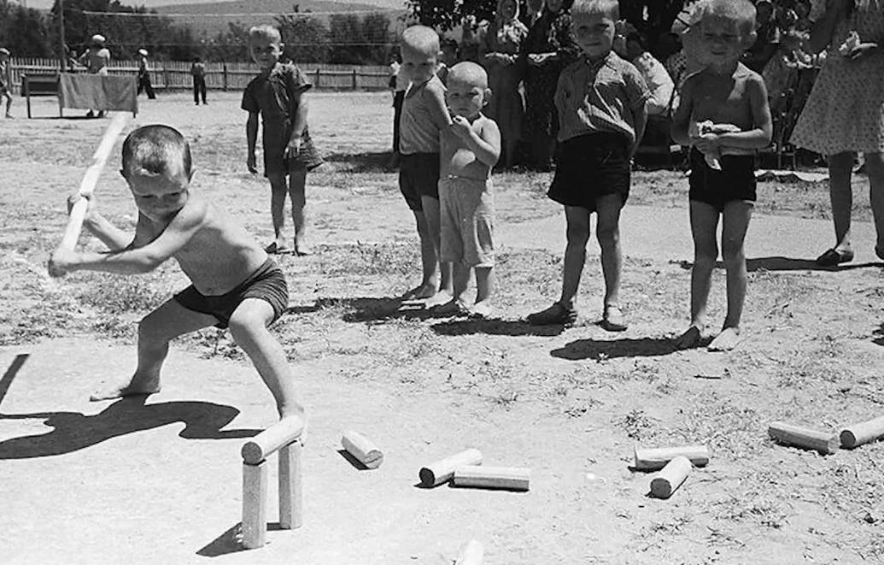
Игра «Городки»
Это игра, где из коротких брёвнышек строили разные фигуры, которые нужно было сбить палкой, кто больше сбил тот и победил. Мой папа любил играть в «Городки», он был чемпион двора.

Slide 15
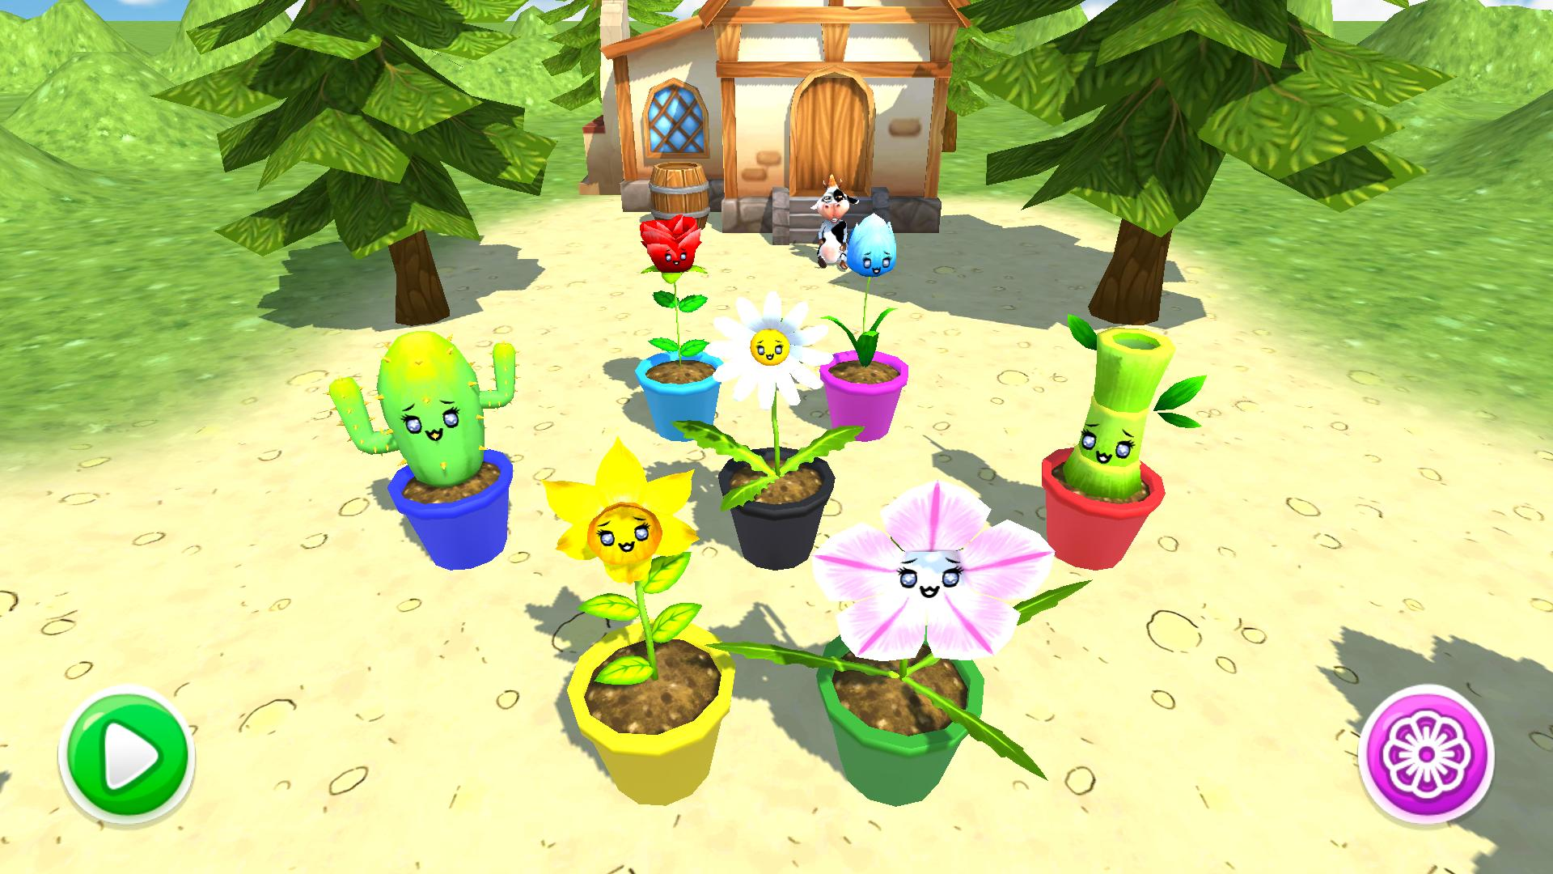
Игра «Садовник»
Из числа игроков выбирается «садовник». Каждый игрок из оставшихся так, чтобы «садовник» его не услышал, присваивает себе название какого-нибудь цветка: пион, роза, тюльпан и т. д. После этого игроки становятся в линию лицом к «садовнику» на расстоянии пяти-шести шагов. «Садовник» читает приговорку:
Я садовником родился.
Не на шутку рассердился.
Все цветы мне надоели, кроме
Далее «садовник» называет какой-либо цветок. Если такого среди игроков нет, он повторяет попытку, если же есть, то названный «садовником» игрок убегает, а «садовник» ловит его. После этого игра может продолжаться в двух вариантах.

Slide 16
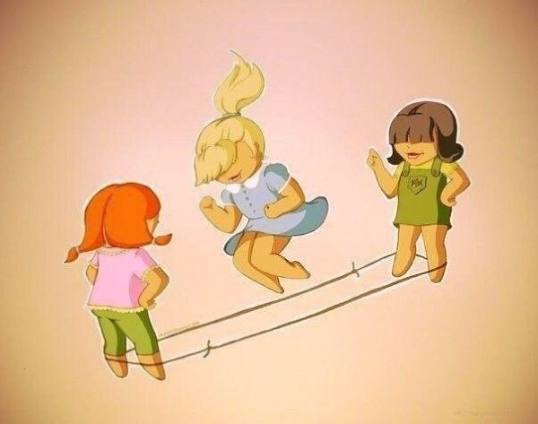
Резиночка
Правила игры главный атрибут этой игры— бельевая резинка. Идеальное количество играющих — 3–4 человека. Каждая участница выполняет прыжковые фигуры и комбинации на разной высоте: от уровня щиколоток (прыгают «первые») до уровня шеи (прыгают «шестые»). Как только прыгунья ошибается, на ее место встает другая участница, а допустившая ошибку девочка надевает на себя резинку. Если игроков четверо, пары меняются местами, когда оба игрока из одной пары поочередно допускают ошибки

Slide 17
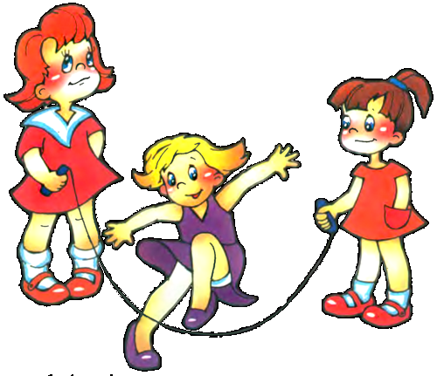
ИГРА «Люлька»
-мы перепрыгивали через длинную верёвку, которую крутили два человека. Можно прыгать разными способами с сомкнутыми ногами, на одной ноге, со скрещёнными ногами, с поворотом при прыжке. Эта игра очень нравилась детворе.

Slide 18
Игра
Водящий прячет игрушку незаметно от ребенка, а потом просит найти ее. Никаких предварительных указаний на то, где может находиться игрушка, водящий не дает, но помогает игроку, подсказывая ему словами «Холодно», «Мороз», «Тепло», «Еще теплее», «Горячо» и т. д. Этими словами водящий должен комментировать действия игрока: если тот отходит все дальше от места, где спрятана игрушка, водящий должен говорить «Холодно» или «Мороз», если подходит, то нужно говорить «Теплее», «Еще теплее». Ну а если игрок подошел совсем близко к игрушке, то нужно говорить «Горячо» или даже «Ой, обожжешься!» После того как игрушка найдена, можно поменяться ролями: игрок становится водящим и сам прячет игрушку.

Slide 19
Игра «Бабки»
игра называется «Бабки»: ничего общего с бабушками у нее нет. Суть же игры состоит в том, что игроки садятся в круг и загадывают друг другу загадки. При этом первый игрок загадывает загадку следующему, тот — сидящему рядом и так далее по кругу. Сложность игры состоит в том, что, хоть ответ на загадку могут знать сразу несколько игроков, отгадывать ее может только тот, кому она адресована. Поэтому, хоть в идеале игра и должна идти по цепочке без сучка и задоринки, по ходу игры то и дело случаются «спотыкачки». Если игрок не сумел отгадать загадку, ему загадывается новая. Ну, а если и с ней незадачливый отгадчик не справился, придется ему выбыть из игры или заплатить фант — спеть, станцевать или рассказать стихотворение. Играть можно до тех пор, пока не надоест.

Slide 20
«Чёрное и белое не носить! Да и нет не говорить!»
По словам бабушки, это старинная русская игра, ее любили все: в нее играли наши бабушки и прабабушки. Игра начинается так. Все участники усаживаются вокруг стола или на стульях, лавках, расставленных возле стены, или садятся в ряд в саду, во дворе, на площадке кого-нибудь - по жребию или по считалке - выбирают вожаком. Вожак должен задавать вопросы, а все остальные - отвечать ему. Отвечать нужно быстро, не затягивая ответа, а то и играть будет неинтересно. И поправляться нельзя: что сказал, то и сказал! На вопросы и замечания можно отвечать что угодно, только не произносить слова: черное, белое, да, нет. Кто оговорился, даёт вожаку фант - какую-нибудь из своих вещей: платок, значок, ленточку, монетку, орех и тому подобное. Эти фанты потом надо будет выкупать.

Slide 21
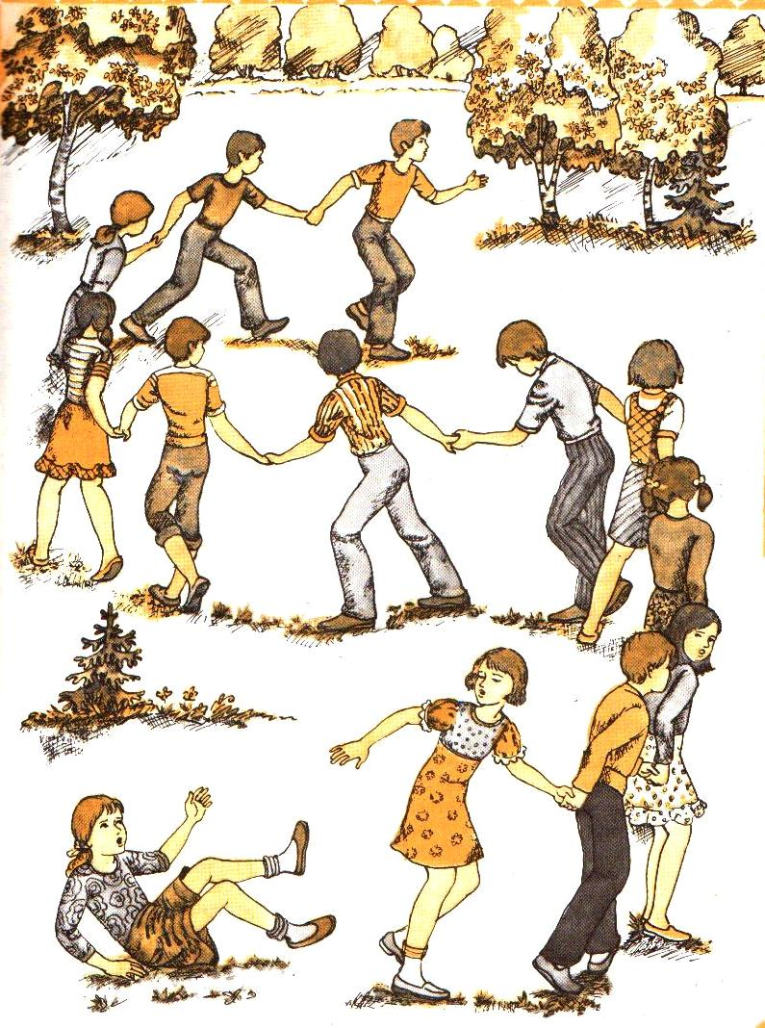
Игра «Змейка»
Выбирают вожака, берутся за руки и бегут по извилистому направлению за вожаком. Во время бега двое поднимают высоко соединенные руки, чтоб вожак пробрался под ними – образуется выемка. И попавшему в эту выемку необходимо тот час же обернуться, чтоб цепь получила прежний вид. Далее вожак пробирается через руки всех участвующих в игре, образуется ряд выемок, получается форма змейки.

Slide 22
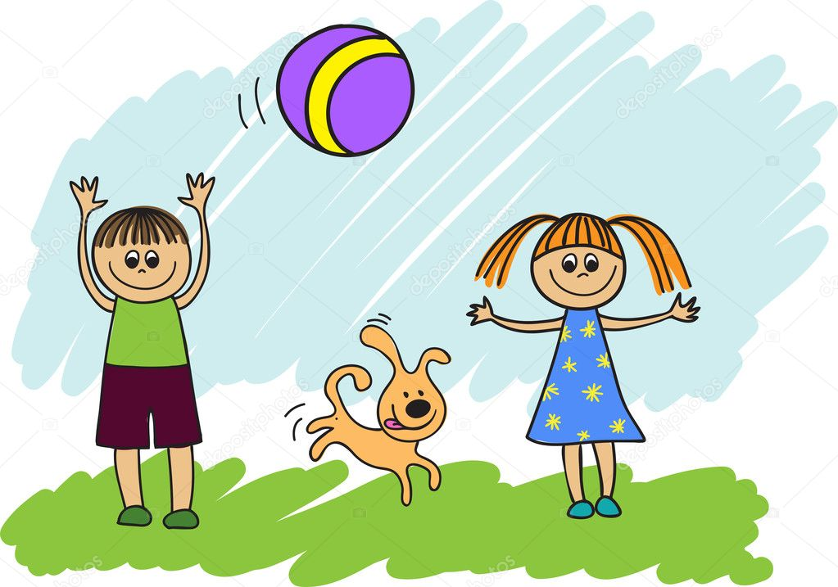
Игра «Собачки»
Одновременно играть могут трое человек. Двое игроков (один из них с мячом) становятся друг против друга на расстоянии приблизительно в 5—6 шагов. Третий игрок становится между ними. Он будет «собачкой». Игра начинается. Суть ее состоит в том, что двое игроков перебрасывают мяч друг другу. Задача «собачки» — подпрыгнув, перехватить мяч на лету. Если ей это удается, то она идет на место игрока, бросившего перед этим мяч, а тот сам становится «собачкой», после чего игра возобновляется. Играть можно до тех пор, пока это не надоест.

Slide 23
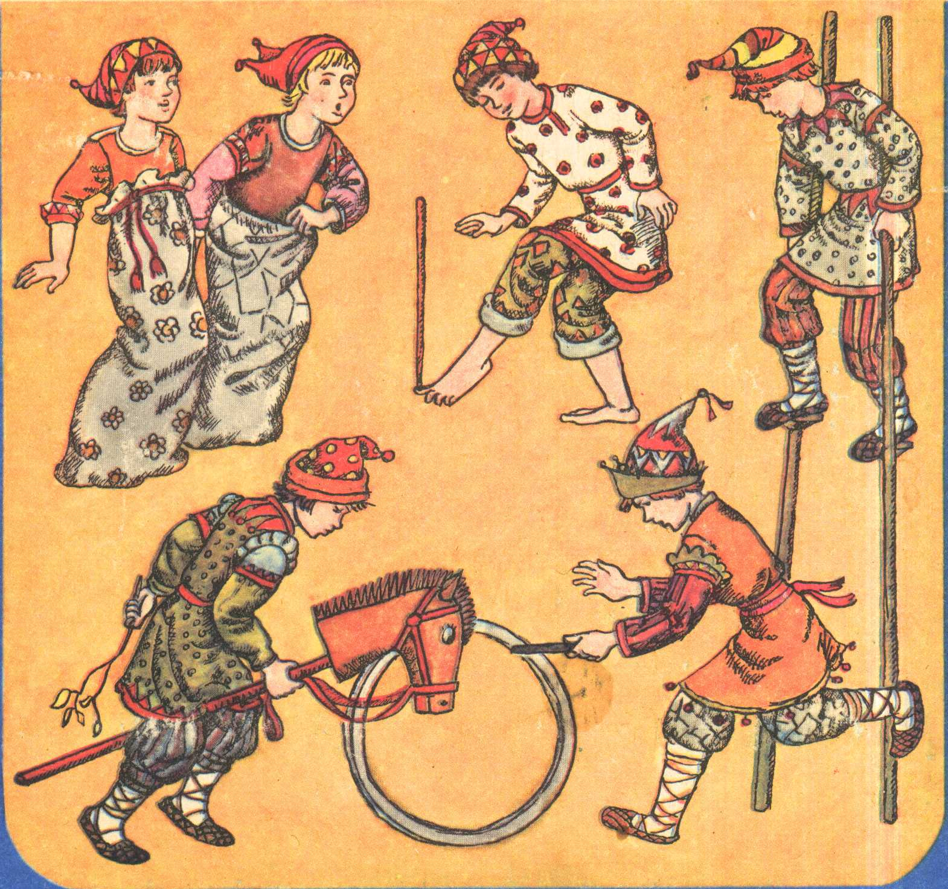
«Ходьба на ходулях»
Наши бабушки и дедушки с увлечением учились этой забавной ходьбе, сегодня этот игровой снаряд слегка подзабыт, что очень жаль. А вот в прошлом (кстати, Ходулям уже почти 2000 лет) ходули имели большое практическое значение. Как, спрашиваете, наши предки перебирались через топи или заболоченные луга? Именно на ходулях.

Slide 24
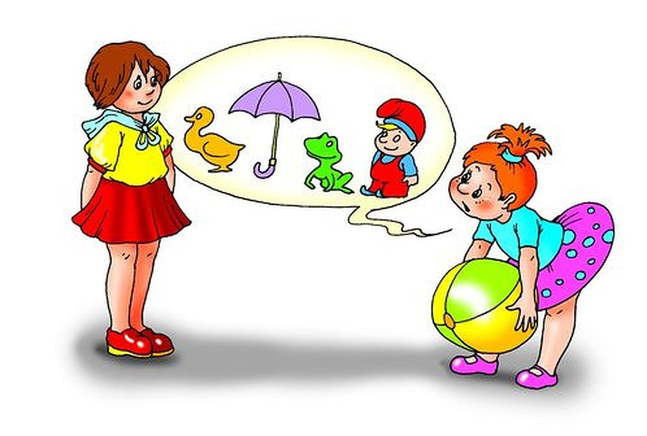
"Я знаю 5 имен" Первый игрок берет мяч в руки, произносит: «Я знаю одно имя девочки», ударяет одной рукой мячом о землю и называет имя. Потом продолжает с разными вариациями: «Я знаю одно имя мальчика», «Я знаю один цвет», «Я знаю одно животное», «Я знаю один город». Когда все комбинации использованы, игрок произносит те же самые считалки, только уже на счет два: «Я знаю два имени девочки» — и далее по кругу. Игра продолжается до десяти. Если, отбивая мяч, игрок не успел назвать имя или ударить по мячу, ход переходит к другому участнику. Когда мяч, пройдя через всех участников, возвращается к первому игроку, он продолжает играть с той фразы, на которой ошибся. Побеждает тот, кто первым добирается в этой речевке до десятки.

Slide 25
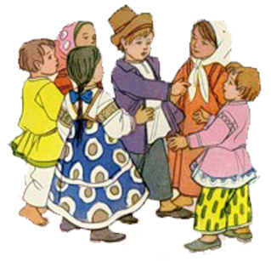
«Молчанка»
Перед началом игры играющие хором произносят: Первенчики, червенчики, Зазвенели бубенчики. По свежей росе, По чужой полосе. Там чашки, орешки, Медок, сахарок. Молчок! После слова «Молчок!» все должны замолчать. Ведущий старается играющих рассмешить движениями, смешными словами и потешками, шуточным стихотворением. Если кто-то засмеётся или скажет одно слово, он отдаёт ведущему фант. В конце игры дети свои фанты выкупают: по желанию играющих поют песни, читают стихи, танцуют, выполняют интересные движения.

Slide 26
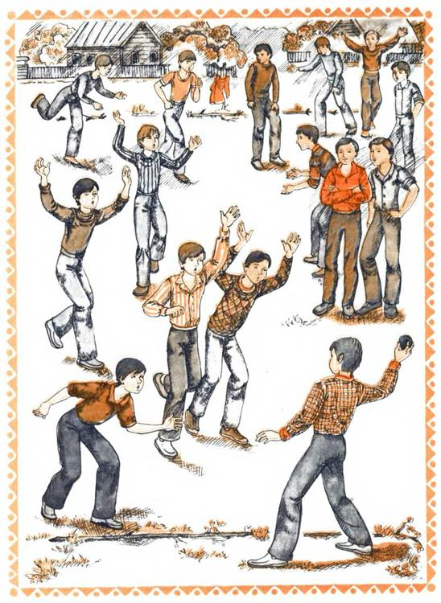
Игра «Вышибалы»
На игровом поле стояли вышибалы (водящие), их задача – выбить мячом игроков с поля. Мяч подавался поочередно от одного вышибалы к другому, выбитые игроки уходили с поля, пока не были выбиты все игроки команды, при этом из рук вышибалы могла быть поймана «свечка», что означало либо возможность остаться в круге, либо возврат одного из выбитых игроков на поле.

Slide 27
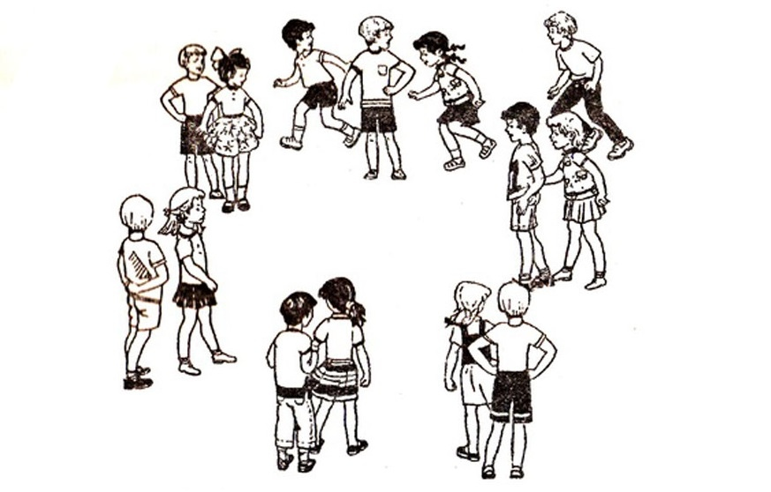
«Дятел»
Дети собираются на площадке, выбирают водящего — дятла. Все встают в пары и образуют круг, дятел встаёт посередине. Играющие ходят по кругу и все вместе говорят слова: Ходит дятел у житницы, (Житница — помещение для зерна.) Ищет зёрнышко пшеницы. Дятел отвечает: Мне не скучно одному, Кого хочу, того возьму. С этими словами он быстро берёт за руку одного из играющих и встаёт в круг. Оставшийся без пары встаёт в середину круга, он дятел. Игра повторяется.

Slide 28
ИГРЫ - ЛОВИШКИ

Slide 29
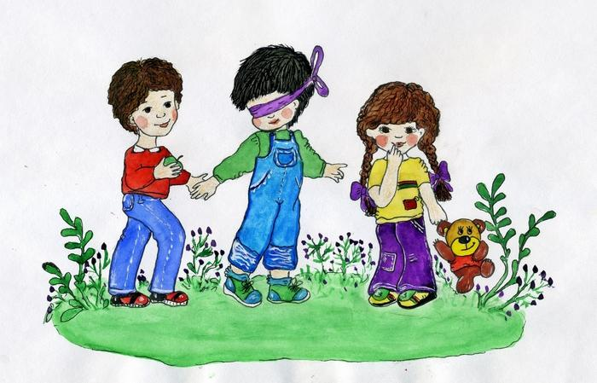
Игра «Жмурки»
Это одна из игр для всех возрастов: в игре могут принимать участие до десяти игроков. С помощью считалки выбирается водящий, которому завязываются глаза. Суть игры заключается в том, что водящий ловит остальных игроков с завязанными глазами. Естественно, что игроки при этом должны находиться на довольно небольшом замкнутом пространстве (поэтому в жмурки лучше всего играть в помещении). Варианты игры в «жмурки» могут быть самыми разными.

Slide 30
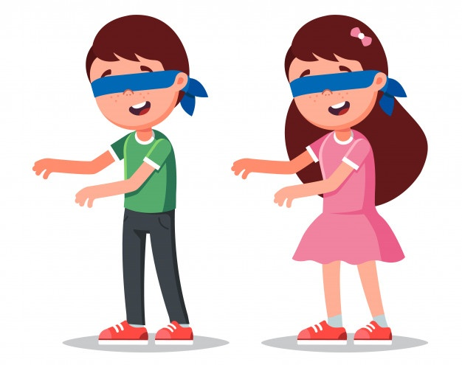
Игра «Звонарь»
В игру «Звонарь» еще играла моя бабушка в детстве со своими друзьями из двора. Эта игра очень весёлая и интересна тем, что одному игроку - «Звонарю» вешают на шею колокольчик и связывают руки за спиной, чтобы он умышленно не задерживал звук колокольчика. Остальные играющие «слепые» с завязанными глазами ловят «Звонаря». «Звонарь» осторожно увёртывается от «слепых», чтобы не выдать себя звонком. Правило: поймавший «звонаря» меняется с ним местами. Остальные пока отдыхают с развязанными глазами от игры.

Slide 31
СОСТЯЗАТЕЛЬНЫЕ ИГРЫ

Slide 32
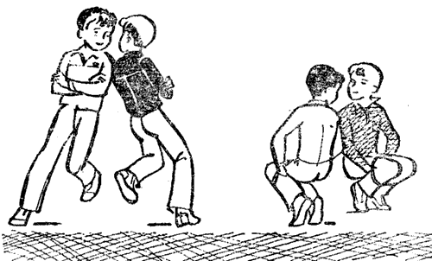
«Петушиный бой»
Дети делятся на пары и встают друг от друга на расстоянии 3—5 шагов. Пары изображают дерущихся петухов: прыгая на одной ноге, они стараются толкнуть друг друга плечом. Тот, кто потерял равновесие и встал на землю двумя ногами, выходит из игры. Дети перед началом игры договариваются, как они будут держать руки: на поясе, за спиной, с крестно перед грудью или руками держать колено согнутой ноги. Правила. 1. Играющие должны одновременно приближаться друг к другу. 2. Руками толкать друг друга нельзя. Указания к проведению. Чаще всего в паре один играющий выходит из игры, один остаётся победителем. Победители из разных пар могут объединиться и продолжать игру. Бой петухов может проходить и в другой позе, например в приседе, руки играющие держат на коленях.

Slide 33
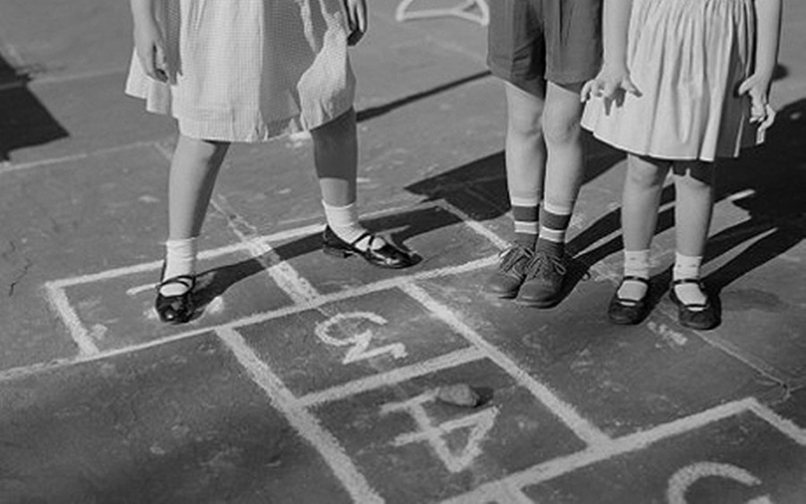
Игра «Классики»
на асфальте мелом расчерчивается квадрат, разбитый на «классы» (т. е. квадраты), которые нумеруются от 1 до 10. Задача играющих про прыгать на одной ноге (или двух, в зависимости от порядка) по «классам» начиная с первого и до конца, ни разу не сбившись.

Slide 34
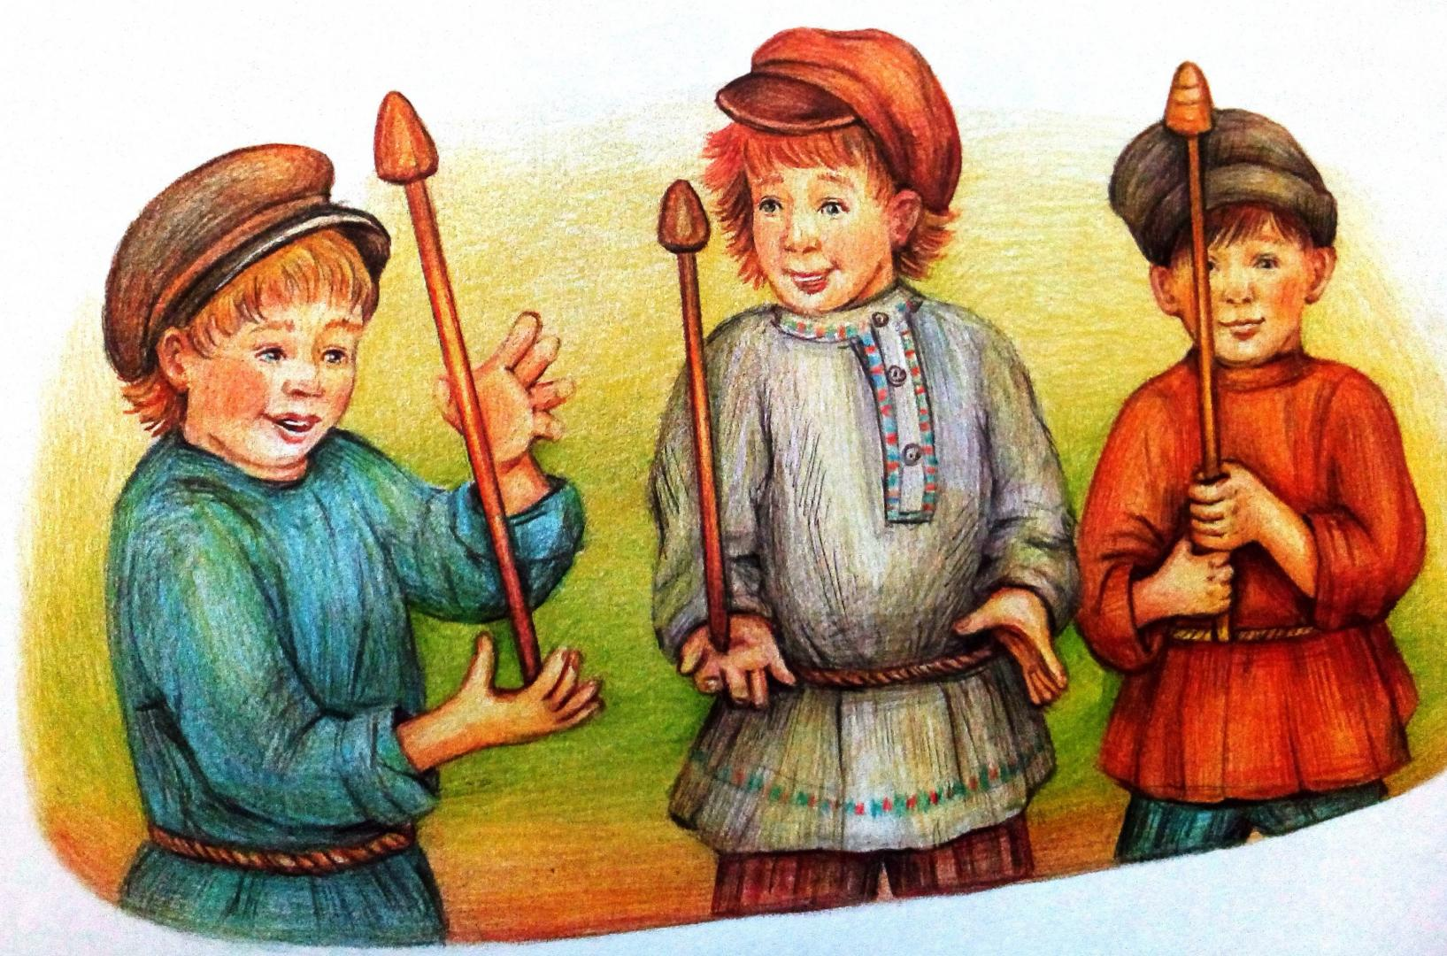
«МАЛЕЧИНА-КАЛЕЧИНА»
Малечина-калечина — старинная народная игра. Игра состоит в том, что палочку ставят вертикально на кончике одного или двух пальцев руки (нельзя поддерживать палку другой рукой) и, обращаясь к малечине, проговаривают речитативом стишок:
«Малечина-калечина, сколько часов до вечера? Раз, два, три …»
Считают, пока удается удерживать палочку от падения. Когда палка покачнулась, ее подхватывают второй рукой, не допуская, чтобы она упала. Победителя определяют по величине числа, до которого он досчитал.

Slide 35
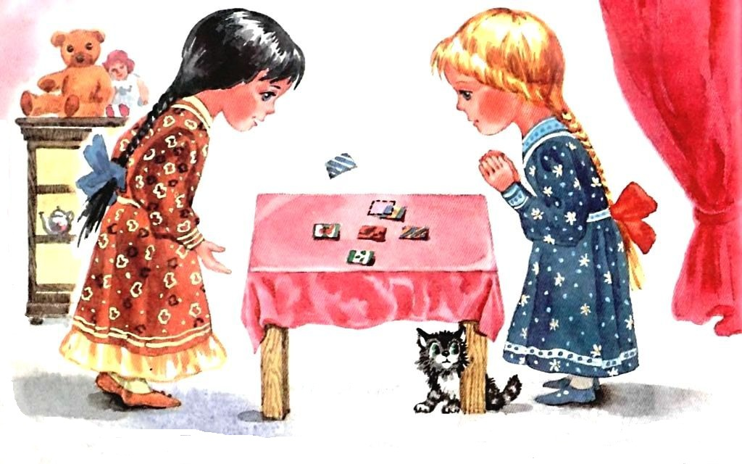
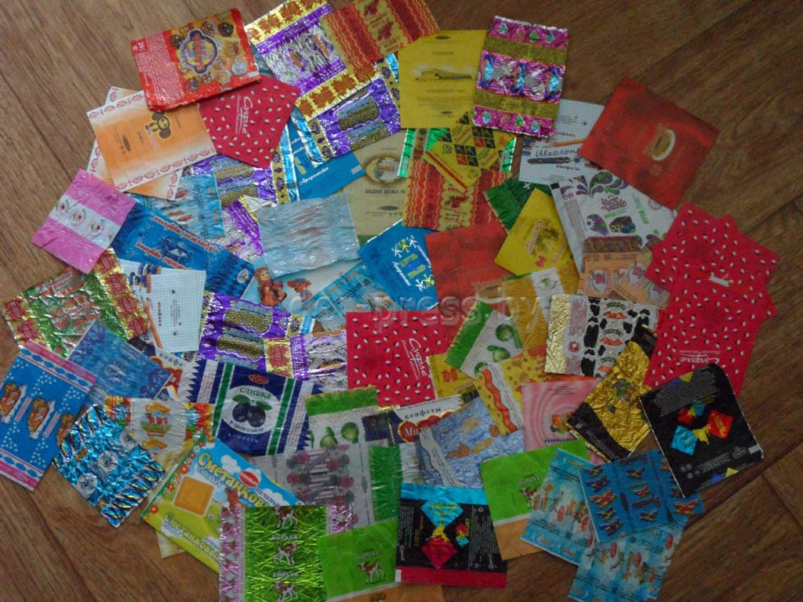
«ФАНТИКИ»

Slide 36
Для начала надо из конфетных оберток сложить сами «фантики». Обычно фантики складывались в прямоугольники. Фантиков должно быть, как минимум один у каждого игрока. Броски фантиков происходят специальным способом. Фантик кладется на открытую вверх ладонь, и она резко ударяется пальцами о край стола снизу
Сначала разыгрывается, кто будет бросать первый. «Камень, ножницы, бумага».
Первый игрок кидает на стол фантик в любое место.
Следующий игрок делает бросок стараясь накрыть фантик уже лежащий на столе, который бросил предыдущий игрок. Можно накрыть сразу несколько фантиков.
Если участник накрыл своим фантиком другой фантик, то он забирает этот фантик и делает снова бросок пока не промажет или на столе не останется ни одного фантика.
После броска фантик остается на столе, пока не сделают броски все участники
Далее первый участник, если у него остался на столе фантик, берёт его и выполняет бросок этим фантиком. Если у него фантик выиграли, то он может либо выйти из игры, либо ввести в игру новый свой фантик.

Slide 37
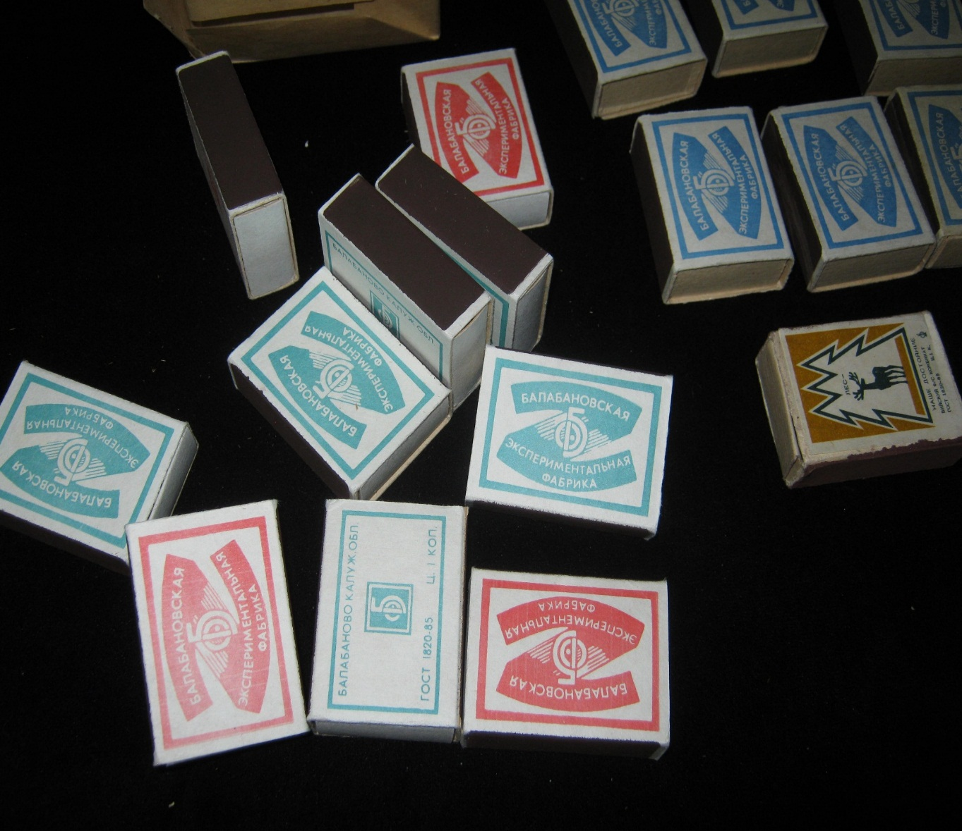
«КОРОБКИ»
Играть можно за столом вдвоем или втроем. Задача игроков состоит в том, чтобы щелчком заставлять спичечный коробок переворачиваться на другую сторону или становиться на бок или «на попа». За каждый удачный щелчок игрок получает очки: если коробок после щелчка повернется другой стороной (а так бывает чаще всего), то игрок получает 1 очко, если коробок встанет на бок, то игрок получает 5 очков. Если же коробок встанет «на попа», что бывает реже всего, то игрок получает 10 очков.

Slide 38
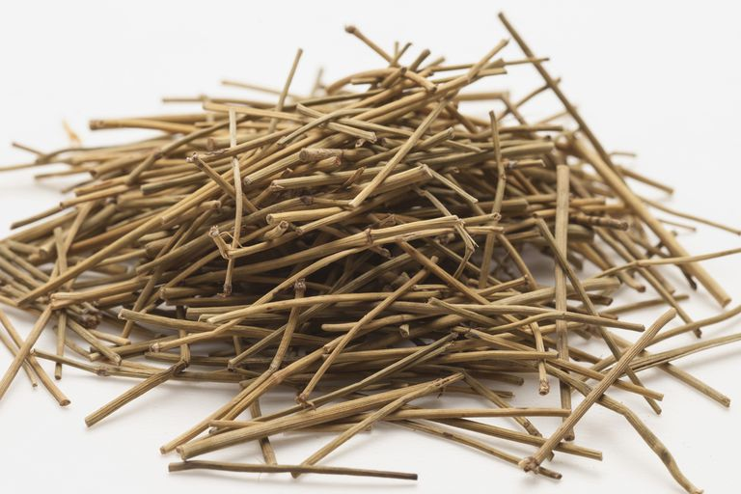
«Соломинки»
Соломинки рассыпают на столе, участники игры по очереди выбирают их, но так, чтобы рядом лежащие не сдвинулись с места. Если ребёнок, неосторожно выбирая соломинку, пошевелил соседнюю, он выходит из игры. Кто из играющих взял больше соломинок, тот и побеждает. Правила. 1. Соломинки по столу рассыпают или бросают с небольшой высоты. 2. Брать их можно рукой или длинной соломинкой на конце с крючком. Мерёжа — сплетённый из ивовых прутьев конус для ловли рыбы. Указания к проведению. Соломинки делают одинаковой толщины и длины (10—15 см). На каждого играющего должно быть до 10 соломинок.

